Slide 1


Slide 2
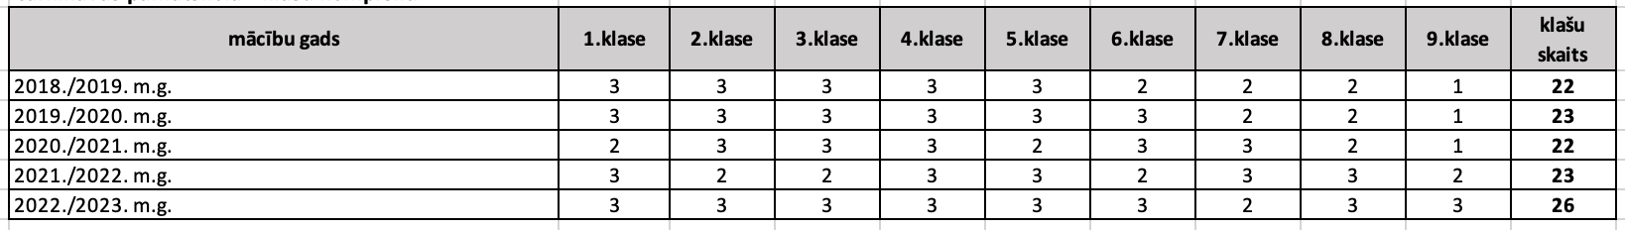

Klašu komplekti
Skolēnu skaits
mācību gads | 1. – 6 . klase | 7. – 9. klase | kopā
2018./2019. m.g. | 327 | 68 | 395
2019./2020. m.g. | 323 | 78 | 401
2020./2021. m.g. | 307 | 98 | 405
2021./2022. m.g. | 329 | 116 | 445
2022./2023. m.g. | 386 | 145 | 531
2023./2024. m.g. |  |  | 630

Slide 3
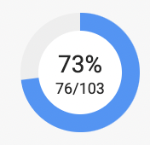
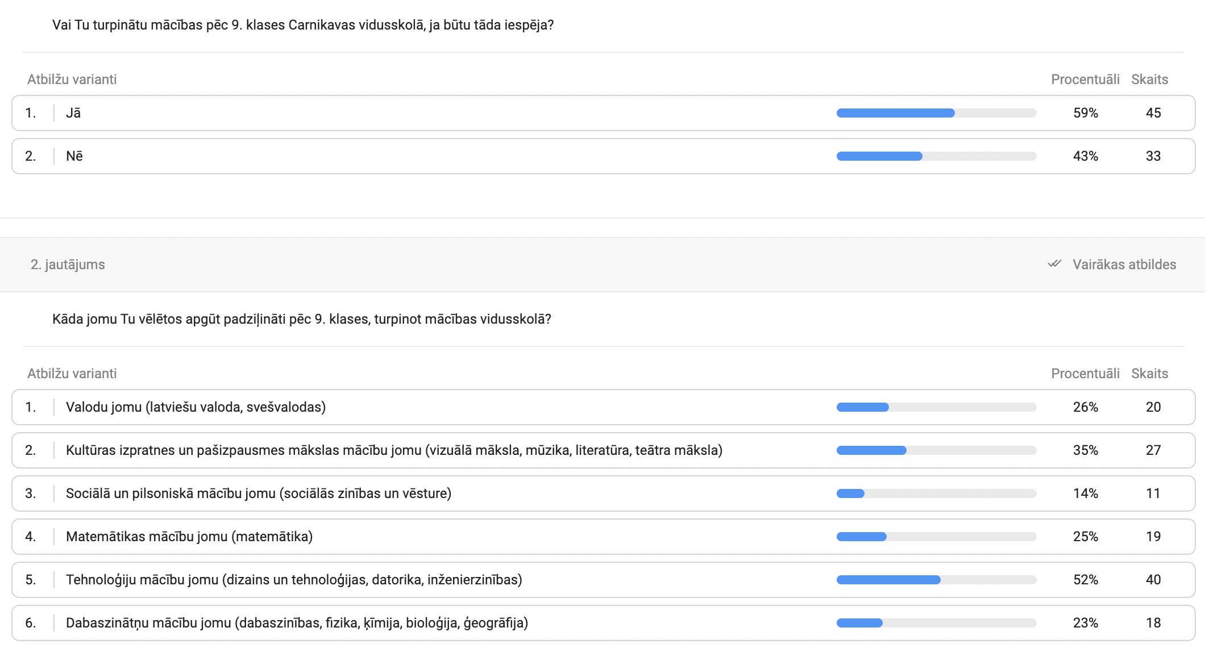
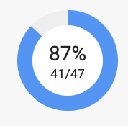
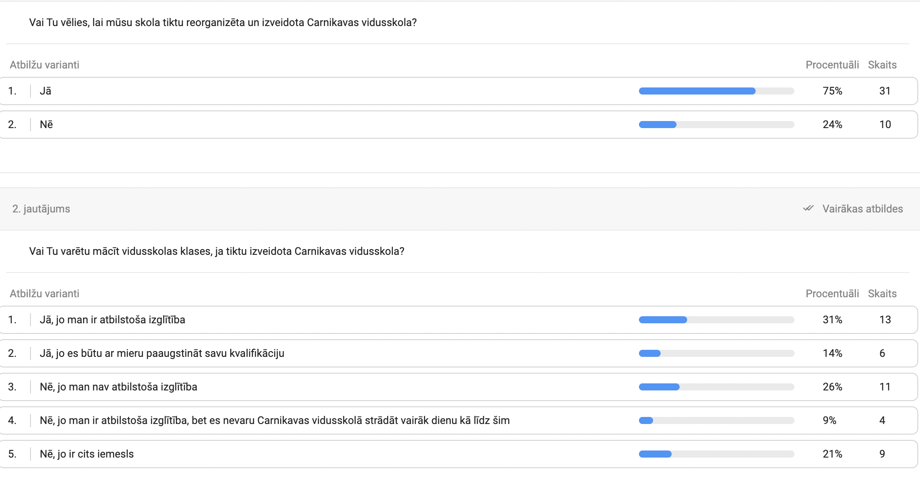
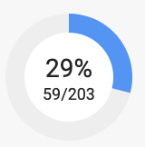
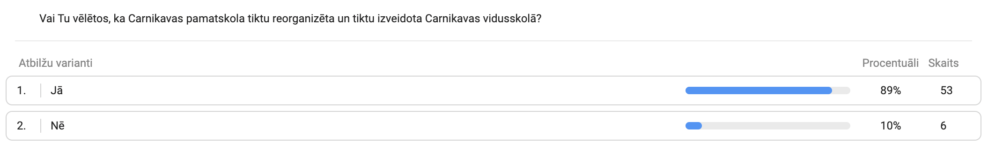
8. un 9. klašu skolēnu aptauja
Pedagogu aptauja
8. un 9. klašu skolēnu vecāku aptauja

Slide 4
8. un 9. klašu skolēnu aptauja

Slide 5
Pedagogu aptauja

Slide 6
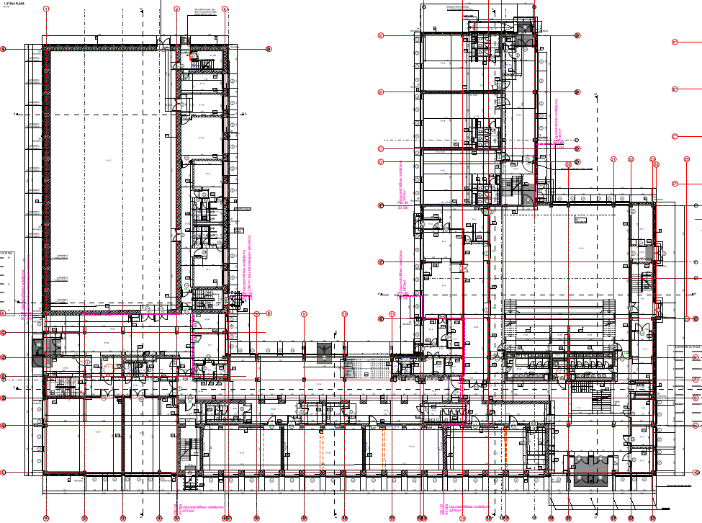
1. stāvs
Kultūras izpratnes un pašizpausmes mākslā
S1.13
Veselības un fiziskās aktivitātes
ĀNMS
CPS un ĀNMS
1. – 3. klases
S1.17
V1.47

Slide 7
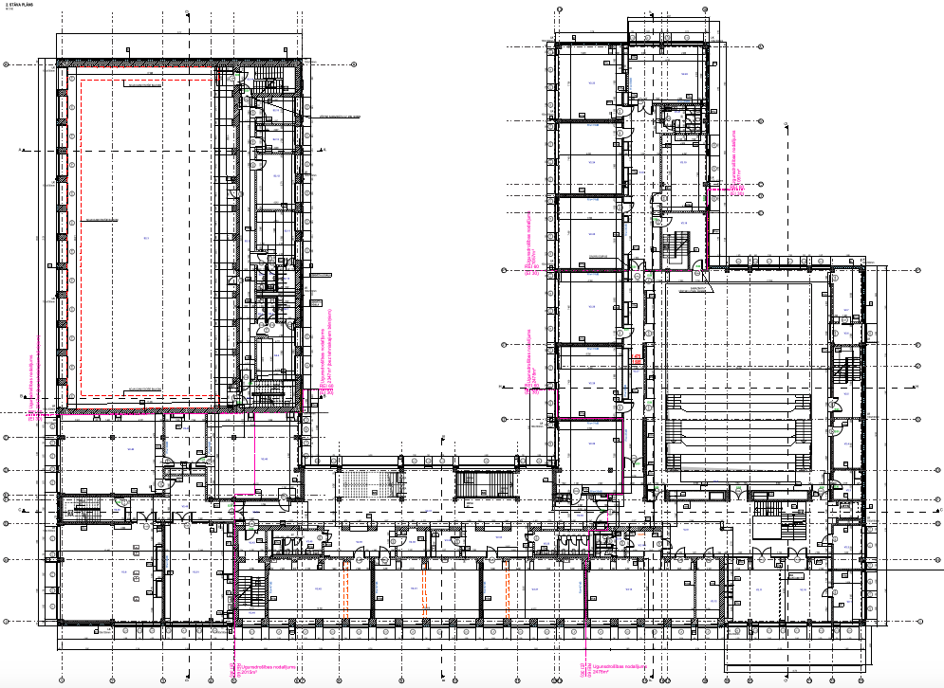
2. stāvs
V2.23
V2.22
Valodu
Kultūras izpratnes un pašizpausmes mākslā
Tehnoloģiju
V2.25
ĀNMS
V2.27
CPS un ĀNMS
1. – 3. klases
V2.48
V2.28
V2.46
V2.29
V2.50
V2.51

Slide 8
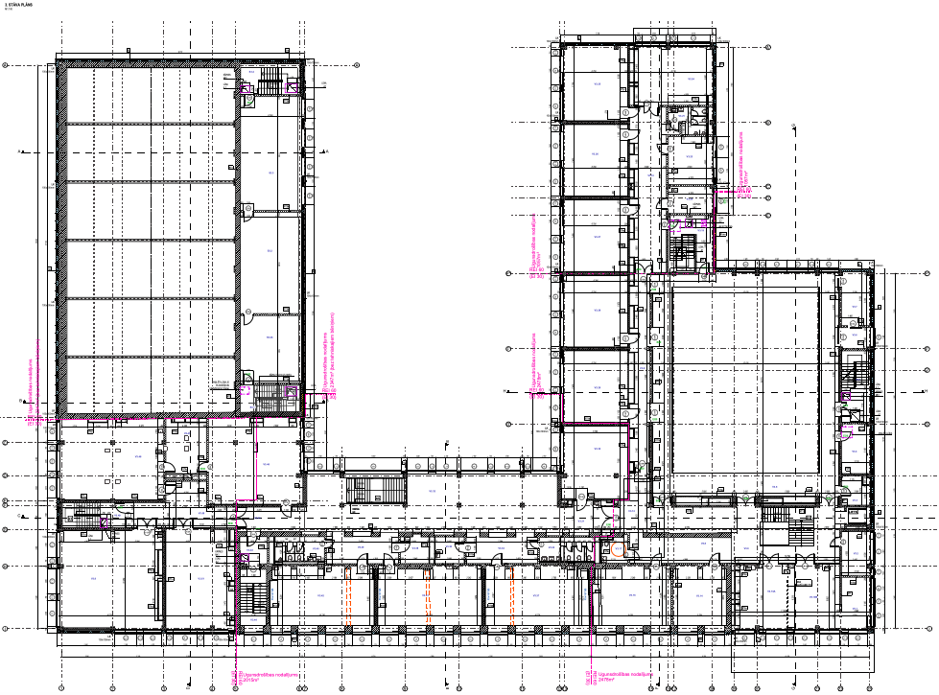
3. stāvs
V3.25
V3.24
Valodu
V3.26
Sociālā un pilsoniskā
Kultūras izpratnes un pašizpausmes mākslā
V3.27
Dabaszinātņu
V3.28
Matemātikas
ĀNMS
V3.29
V3.48
1. – 3. klases
V3.30
V3.46
V3.52
V3.51
V3.16
V3.11
V3.10

Slide 9
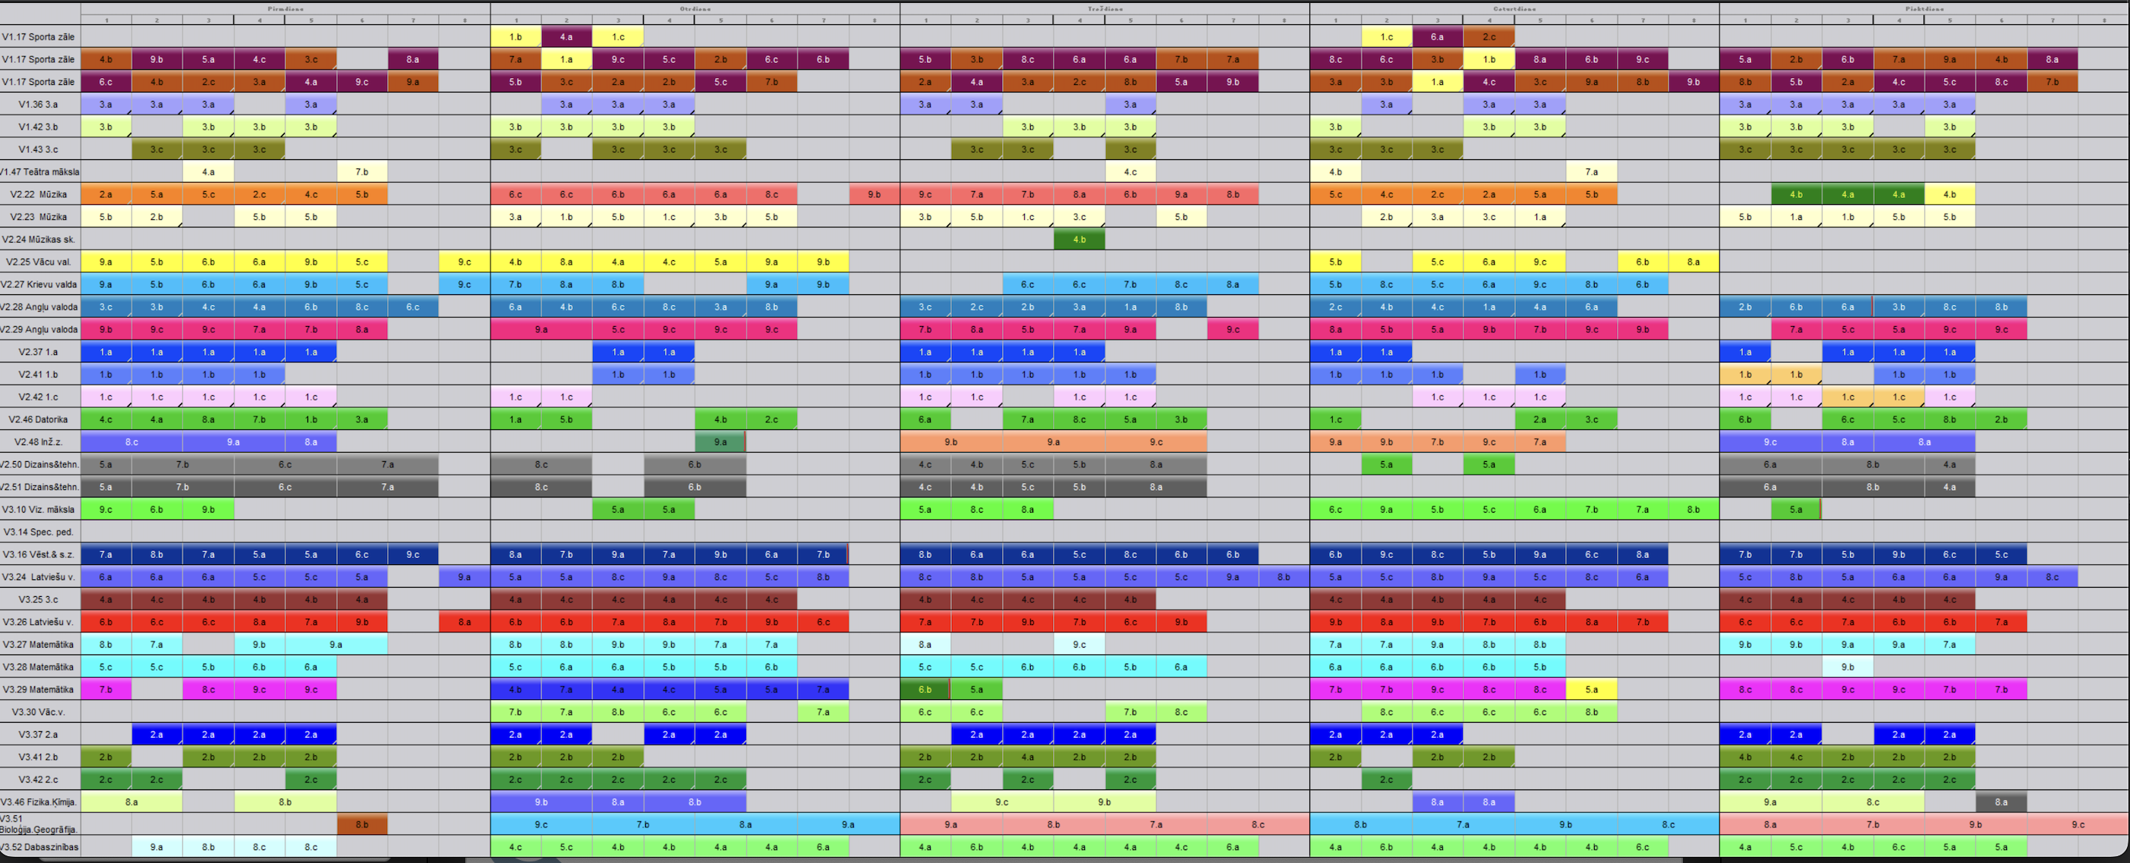
CPS kabinetu noslodze

Slide 10
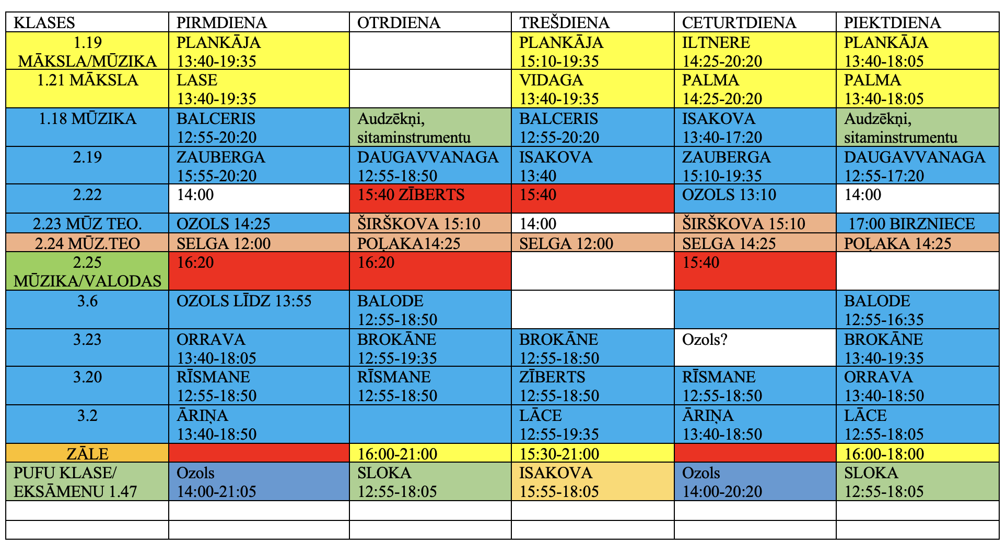
ĀNMS kabinetu noslodze

Slide 11
VIDUSSKOLA

